Slide 2
TRAŽIM, ČITAM, PIŠEM, PAMTIM

Slide 3
Zašto?
- potreba za cjeloživotnim učenjem
- učenje približiti učenicima

Slide 4
TEMELJ IZVANNASTAVNE AKTIVNOSTI
ČITALAČKA PISMENOST
pronalaženje, korištenje i dekodiranje pisanih informacija u svakodnevnom životu
DIGITALNA PISMENOST
učenje korištenjem i uporabom digitalnih medija
FINANCIJSKA PISMENOST
- odgovorno upravljanje novcem

Slide 5
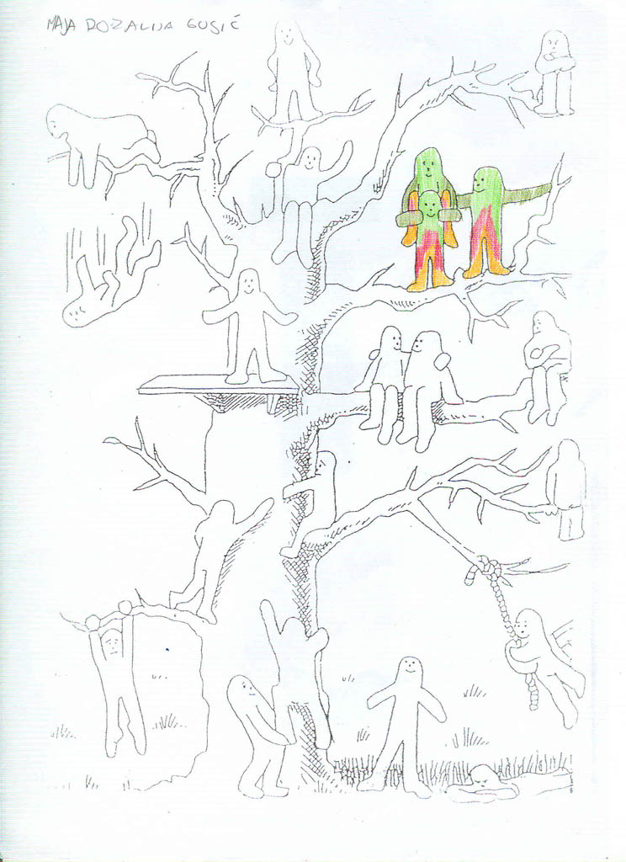
USTROJSTVO PROGRAMA
VRIJEME PROVEDBE
siječanj – lipanj 2019.
rujan – prosinac 2019.
- evidencija nazočnih učenika
- evaluacijski list

Slide 6
ODGOJNO – OBRAZOVNI RAD
- osnaživanje samopouzdanja
- poticanje radoznalosti
- razumijevanje otkrivenih spoznaja
- organiziranje i planiranje rada učenja
- međusobno uvažavanje, razumijevanje, pomaganje
CJELINE:
Učenje nekad, danas i sutra
Izrada prezentacije
Stilovi učenja
Metoda racionalnog proučavanja teksta
Izrada letka za mentoriranje učenika
Učenik mentor

Slide 7
UČENJE NEKAD, DANAS, SUTRA
Posjet Školskom muzeju
- planiranje, dogovaranje, ostvarivanje
- izrada troškovnika
- snimanje i pohranjivanje fotografija
- načini učenja danas i sutra (plakat)

Slide 9
MULTIMEDIJSKA PREZENTACIJA
Izrada prezentacije
Prezentacijske vještine
Platforme za on-line učenje

Slide 10
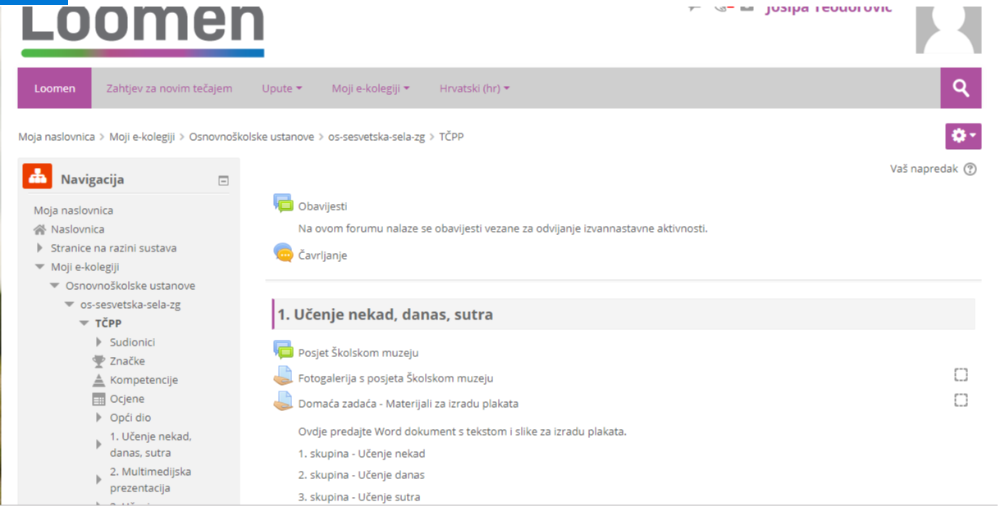

Slide 11
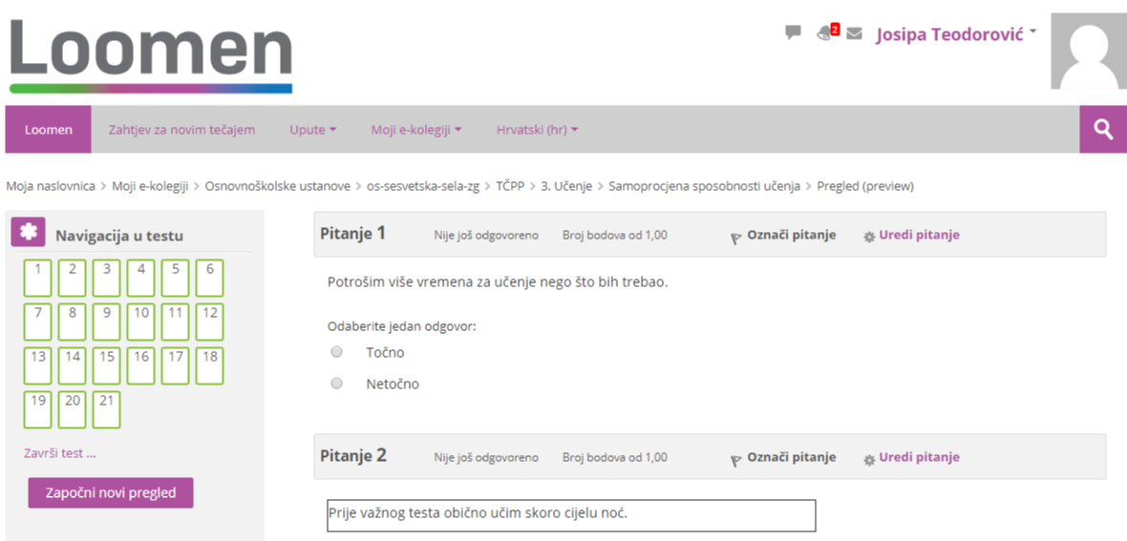
STILOVI UČENJA
Samoprocjena sposobnosti učenja
(on-line platforma)
Učenje
- pojam
tjedni plan učenja
(upravljanje svojim vremenom)
- ugovor o učenju
Stilovi učenja
- određivanje vlastitog stila
- unaprjeđenje učenja prema svom stilu

Slide 12
METODA RACIONALNOG PROUČAVANJA TEKSTA
Čitalačka pismenost
- procjena putem upitnika
Metoda ČPČPP
Č= čitati letimično
P= pitati se
Č= čitati pozorno i usredotočeno
P= pamtiti
P= ponavljati

Slide 13
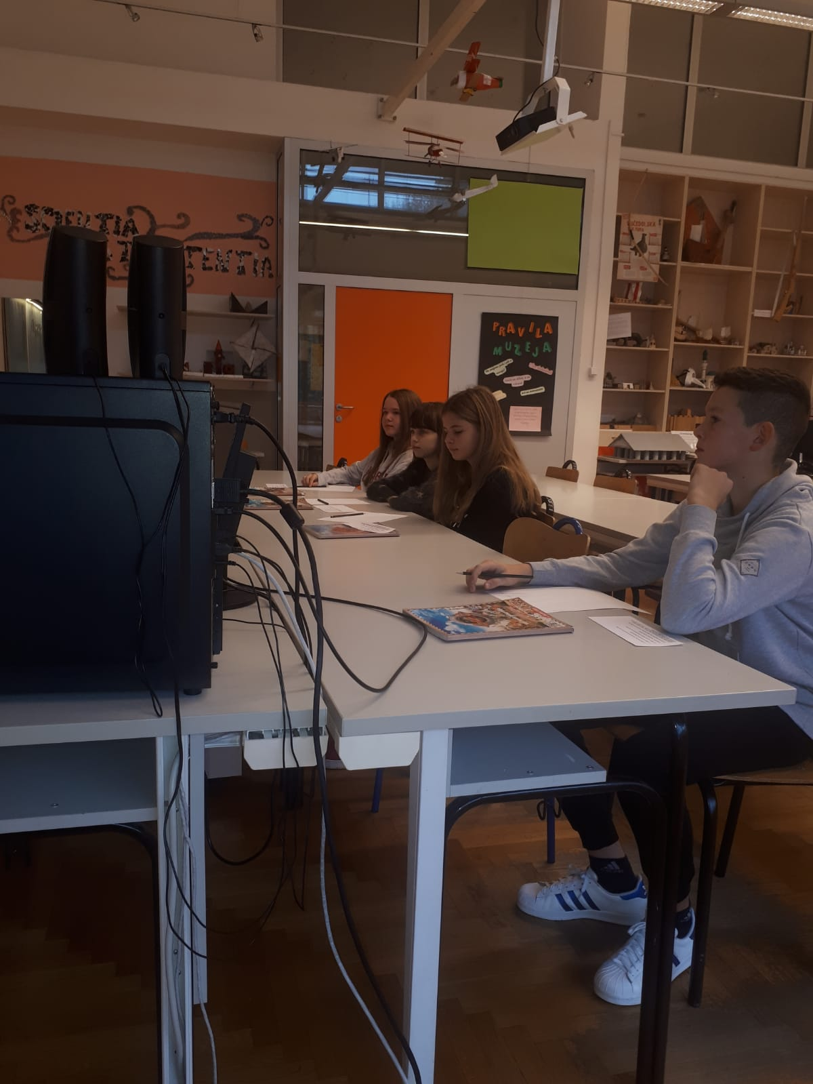
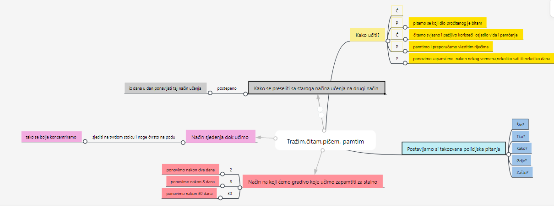

Slide 14
IZRADA LETKA ZA MENTORIRANJE
Program za izradu letka i brošure
- MS Publisher
- sadržaj letka
- trošak letka
- distribucija letka

Slide 15
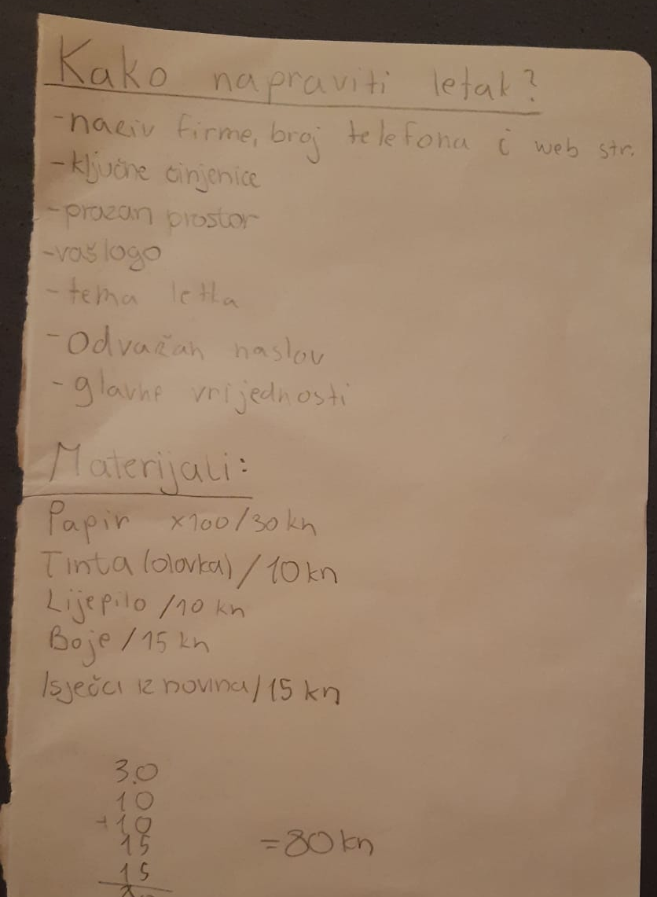
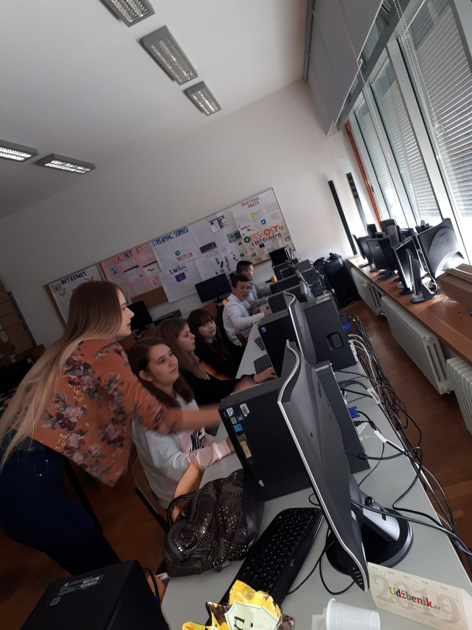

Slide 16
UČENIK MENTOR
Mentoriranje
- pojam mentora
- odabir učenika za mentoriranje
- plan mentoriranja
- teme mentoriranja

Slide 17
